Slide 1


生物医学统计概论(BI148-2)
Fundamentals of Biomedical Statistics
授课：林关宁
2022 春季
contact: nickgnlin@sjtu.edu.cn

Slide 2
课程内容安排
上课日期 | 章节 | 教学内容 | 教学要点 | 作业 | 随堂测 | 学时
2.16 | 1 | 数据可视化，描述性统计 | 1. 课程介绍 & 数据类型 | 作业1（8%） | 测试1（8%） | 2
2.23 |  |  | 2. 描述性统计Descriptive Statistics & 数据常用可视化 |  |  | 2
3.2 |  |  | 3. 大数定理 & 中心极限定理 |  |  | 2
3.9 |  |  | 4. 常用概率分布 |  |  | 2
3.16 | 2 | 推断性统计, 均值差异检验 | 5. 统计推断基础-1：置信区间 Confidence Interval | 作业2（10%） | 测试2（10%） | 2
3.23 |  |  | 6. 统计推断基础-2：假设检验，I及II类错误，统计量，p-值 |  |  | 2
3.30 |  |  | 7. 数值数据的均值比较-1： 单样本及双样本t-检验，效应量，功效 |  |  | 2
4.6 |  |  | 8. 数值数据的均值比较-2：One-Way ANOVA，正态性检验 |  |  | 2
4.13 |  |  | 9. 数值数据的均值比较-3：Two-Way ANOVA |  |  | 2
4.20 | 3 | 比例差异检验 | 10. 样本和置信区间预估 | 作业3（6%） | 测试3（6%） | 2
4.27 |  |  | 11. 类别数据的比例比较-1：联立表的卡方检验 |  |  | 2
5.11 |  |  | 13. 类别数据的比例比较-2： 联立表的RR，OR |  |  | 2
5.18 | 4 | 协方差，相关分析，回归分析 | 14. 相关分析（Pearson r, Spearman rho, Kendal’s tau) | 作业4 （6%） | 测试4 （6%） | 2
5.25 |  |  | 15. 简单回归分析 Simple linear regression |  |  | 2
6.1 |  |  | 16. 多元回归 Multiple linear regression |  |  | 2
 | 5 | Course Summary | 16. 课程总结（补） |  |  | 2
 |  |  | Total | 30% | 30% | 32
*
*
*
*
* 随堂测试

Slide 3

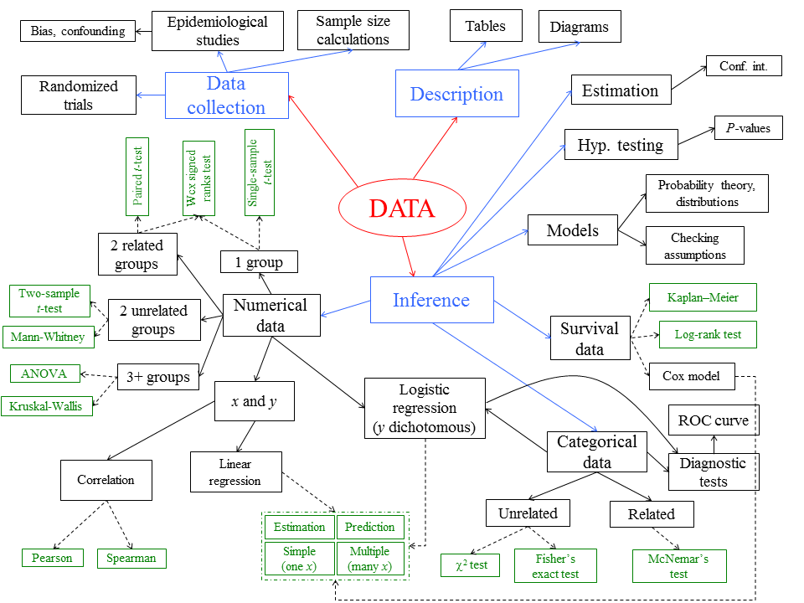
单元1
单元2,3
单元2
单元1
课程知识点导图
单元4
单元3

Slide 4
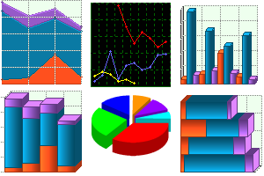
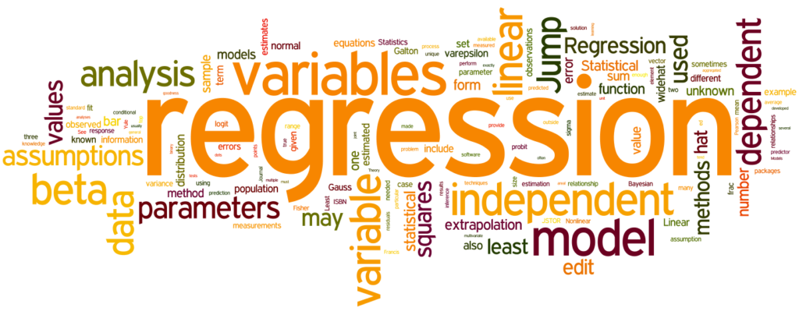
Unit 4：Covariance, Correlation & Regression
Notes:
https://sphweb.bumc.bu.edu/otlt/MPH-Modules/BS/BS704_Correlation-Regression/
Multiple linear regression: https://ernesto.net/multiple-linear-regression-from-scratch-in-python/

Slide 5
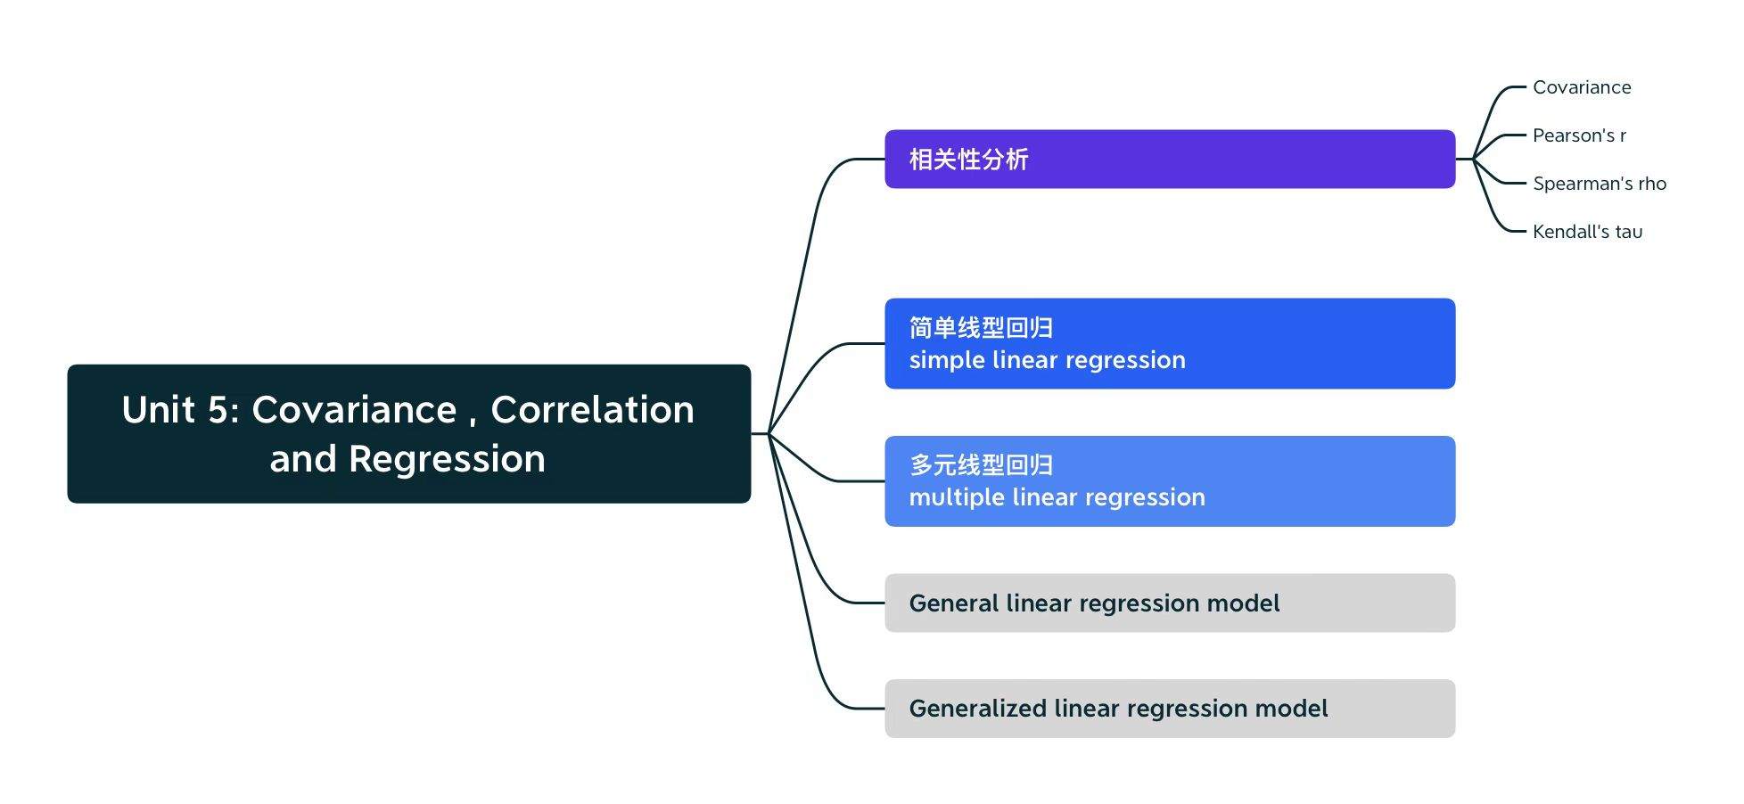
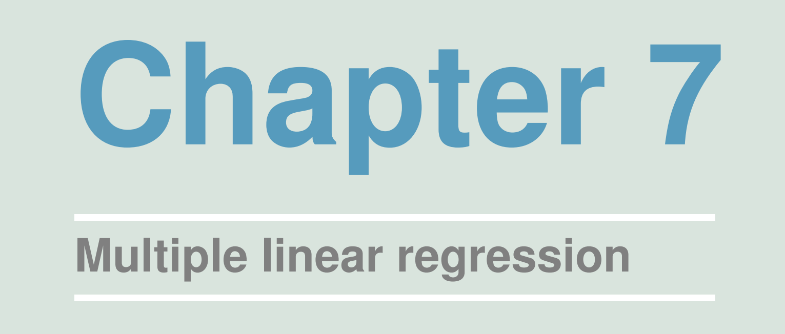
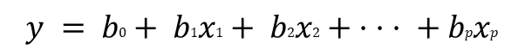
Unit 4 Outline
$$y = b0 + b1x1 + b2x2 + · · · + bpxp$$
Julie Vu, chapter 7

Slide 6
本节课的目标
学习多元线性回归分析的原理，用途、条件、Python编程分析，结果的解释；
会使用Python对实际数据进行多元回归分析（模型的选择，计算，评价，结果报告等等）

Slide 7
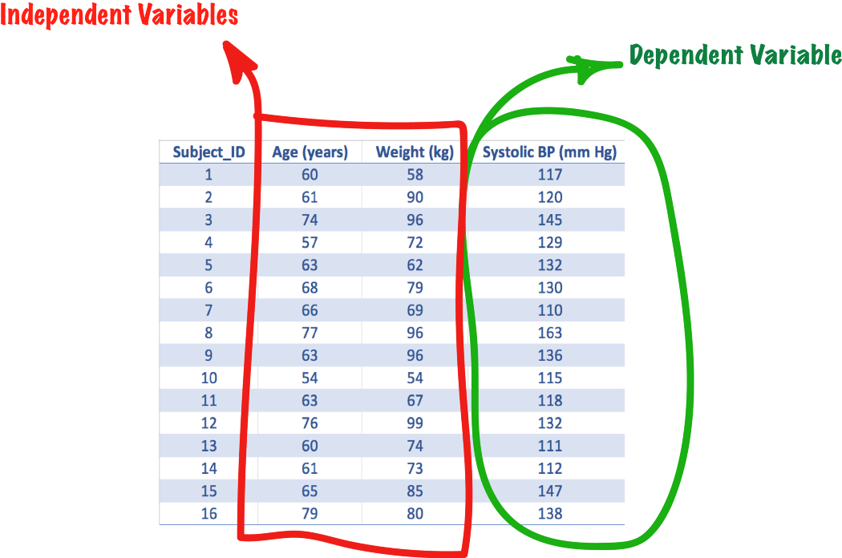
1.0 定义 Multiple Linear Regression & General Linear Regression
MLR（多元线性回归）： 当连续、正态分布的观测变量（y) 受多个自变量的影响：
$${SBP}_{i}= b0 + b1{wt}_{i} +b2{Age}_{i}+εi$$
GLR（一般线性回归）： 当连续、正态分布的观测变量（y) 受多个自变量/因素的影响：
$${SBP}_{i}= b0 + b1{wt}_{i} +b2{Age}_{i}+b3{Gender}_{i}+εi$$
Note: 一般线性模型包含许多不同的统计模型：ANOVA，ANCOVA，MANOVA，MANCOVA，普通线性回归，t检验和F检验。一般线性模型是对多于一个因变量的情况的多元线性回归的推广（Wikipedia）
Generalized(广义) linear regression ： 当非连续正态分布（Poisson, binomial ）的观测变量（y) 受多个自变量/因素的影响：
广义线性模型是普通线性模型的普遍化

Slide 8
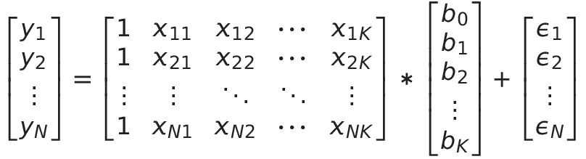
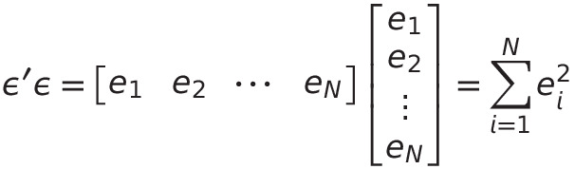
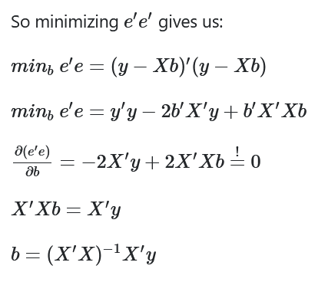
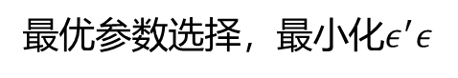
1.1 MLR 参数估计方法
$yi= b0 + b1x1i + b2x2i + · · · + bNxNi$+$ε_{i}$
最优参数选择，最小化$ε^{′}ε$
普通最小二乘估计器 (OLS) 的思想在于 以这样一种方式进行选择，即样本中的残差平方和 (即 ) 尽可能小。从数学上讲，这意味着为了估计 ， 我们必须最小化 矩阵符号中的
推导过程：https://economictheoryblog.com/2015/02/19/ols_estimator/

Slide 9
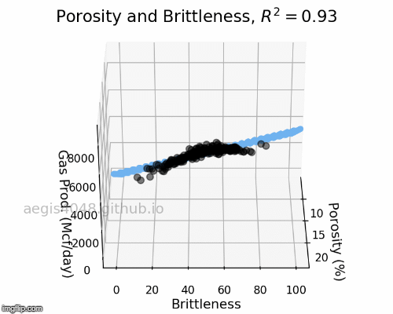
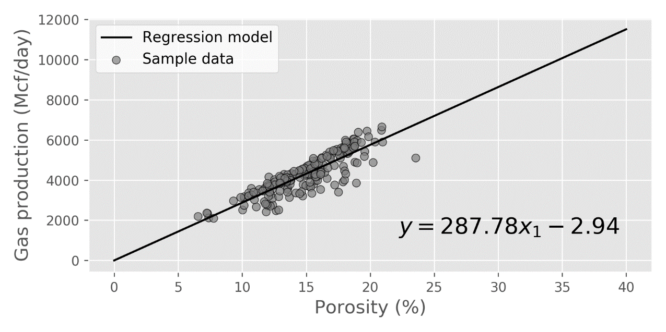
1.2 Visualization of multiple linear regression
GasProd ~ Brittleness + Porosity
每日天然气产量
每日天然气产量
井平均孔隙度
井平均孔隙度
脆性
一般认为，判定系数R²的值在0.5以上代表回归方程拟合较好，回归方程的精度较高
样本数据与石油天然气行业相关
https://aegis4048.github.io/mutiple_linear_regression_and_visualization_in_python

Slide 10
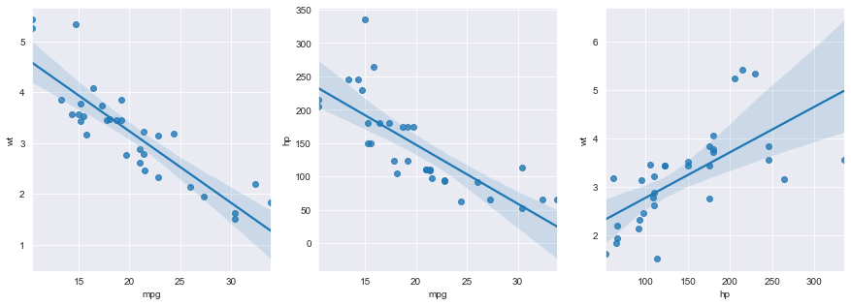
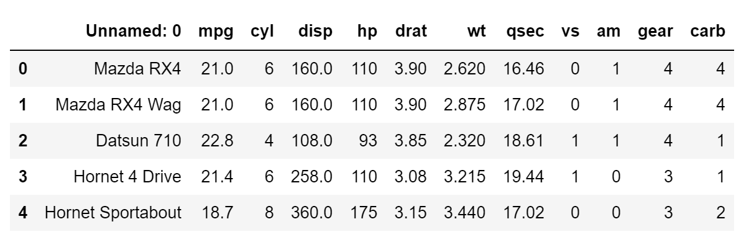
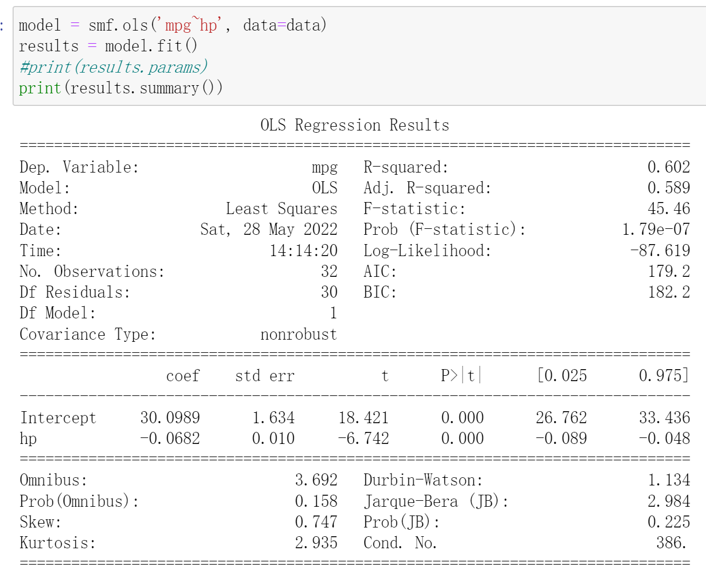
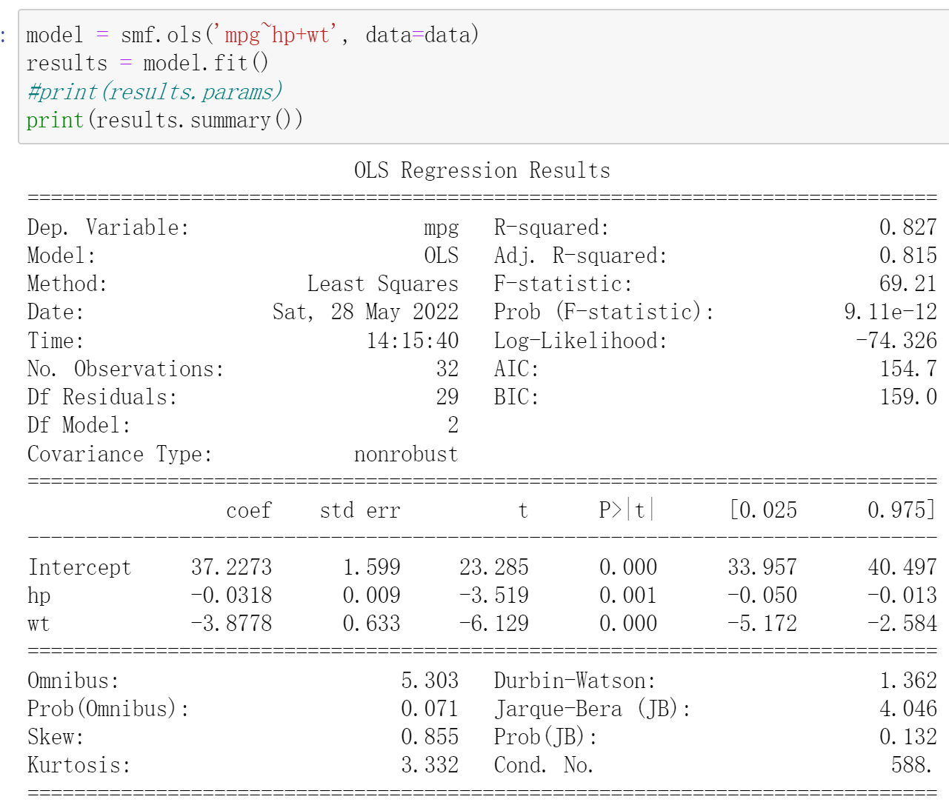
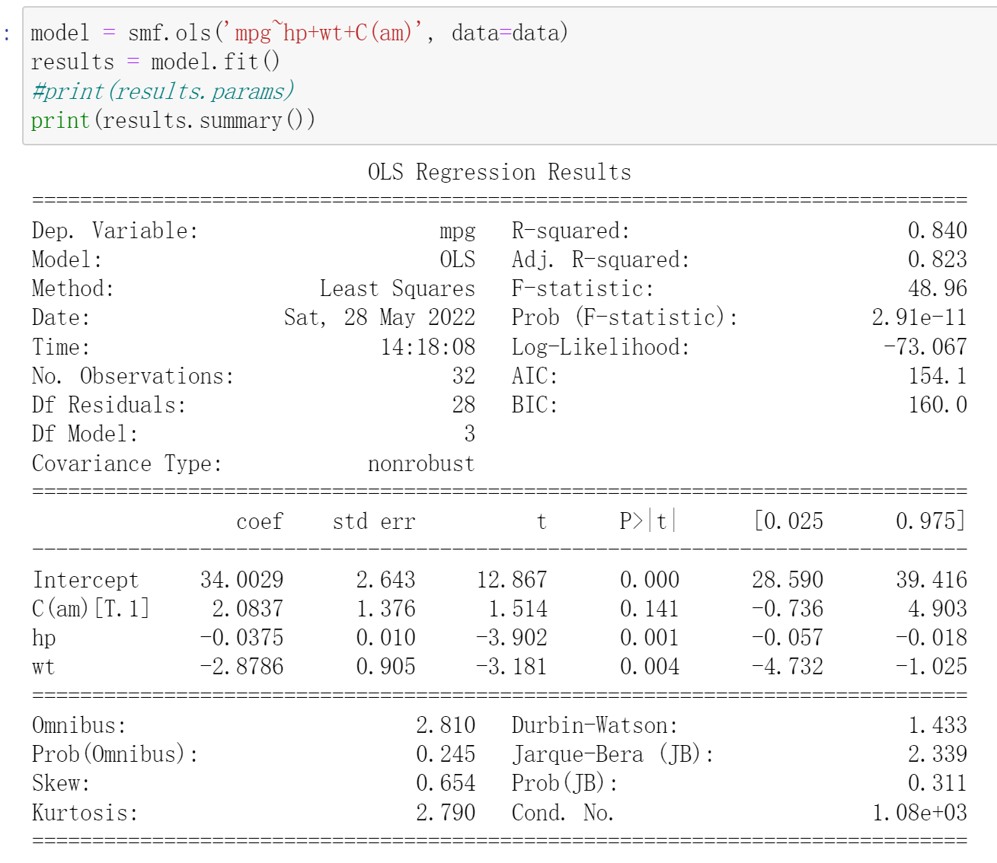
1.3 MLR Python例子（ mtcar ）: mpg~hp+wt
mpg: Miles/(US) gallon
hp: Gross horsepower
am: Transmission (0 = automatic, 1 = manual)
mpg~hp
mpg~hp+wt
mpg~hp+wt+am
am（自动0，手动1）是一个整数变量，我们想将其视为categorical变量，可以使用 C() 操作符来实现这一点

Slide 11
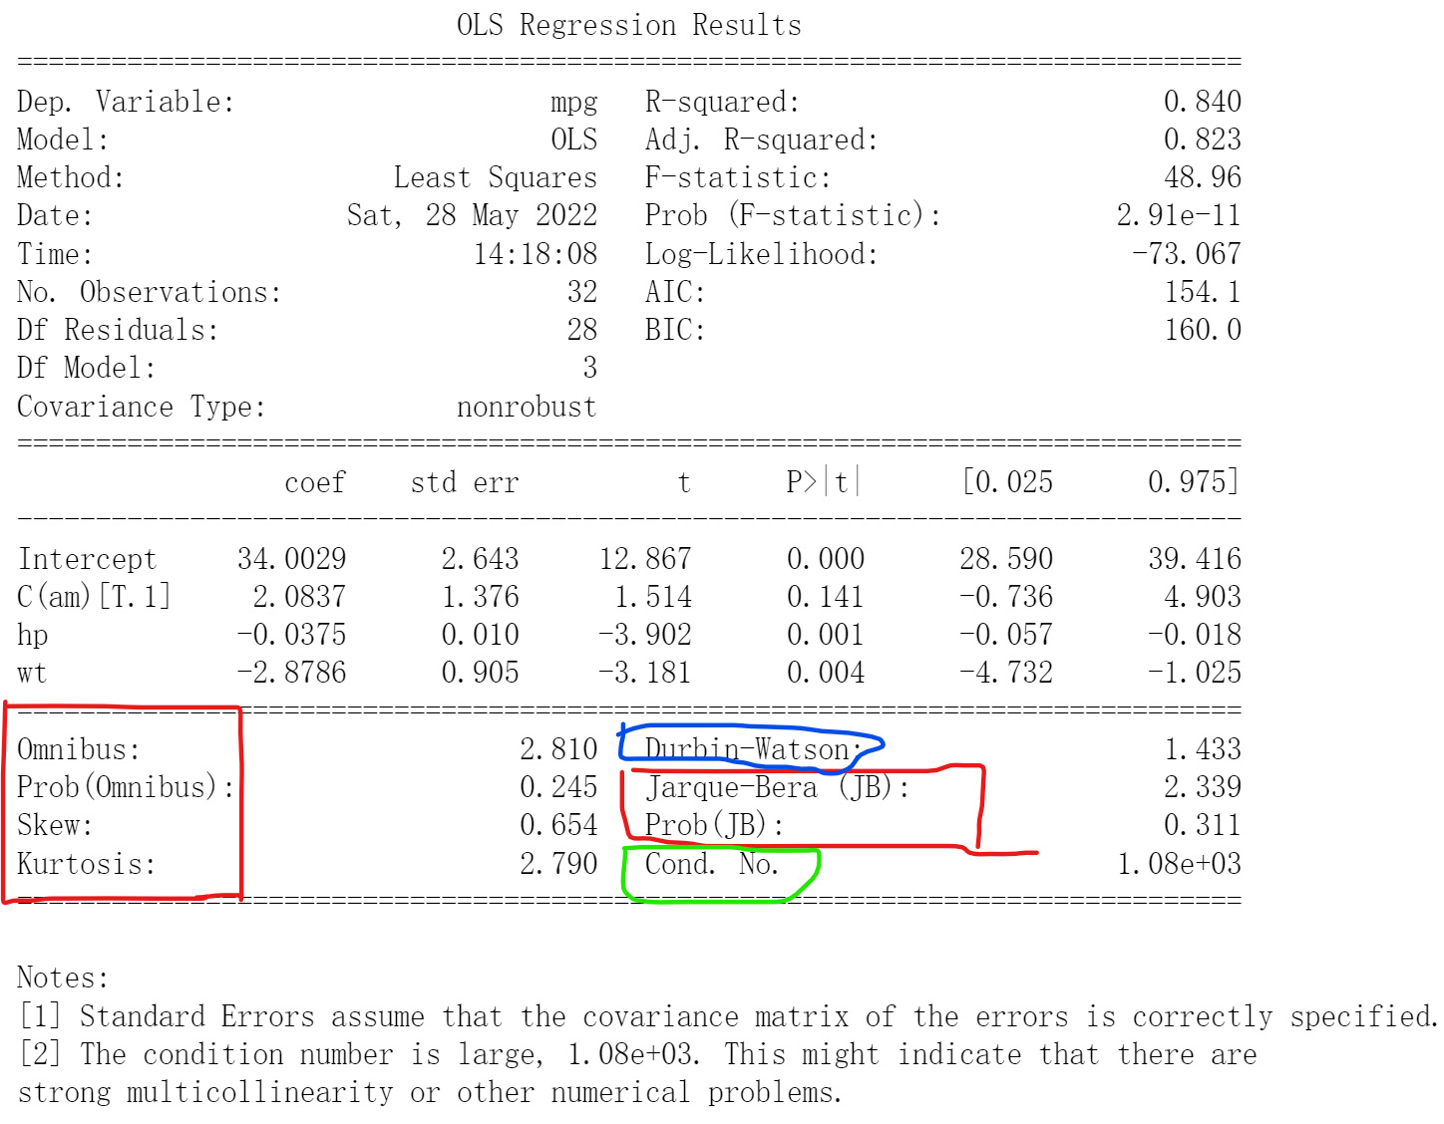
1.4 smf.ols.summary() 及结果解释
模型概括
残差正态性
Omnibus
Pro(Omnibus)
Skew
Kurtosis
Jarque-Bera(JB)
Prob(JB)
输出Y变量的名称
决定系数，说明估计的准确性
使用的参数确定的模型OLS
使用最小二乘法的方法确定参数
衡量拟合度的显著性
样本数目
模型参数个数（不包含常量参数），对应于coef中的行数
残差的自由度（=观测数(No. Observations)-参数数目(Df Model+1(常量参数))）
模型系数
共线性（Multicollinearity)
Cond. No.
多重共线性测试（如果与多个参数拟合，则参数相互关联）
残差分析
残差齐性（homoscedasticity）
Durbin-Watson
~1.5 to 2.5 are relatively normal

Slide 12
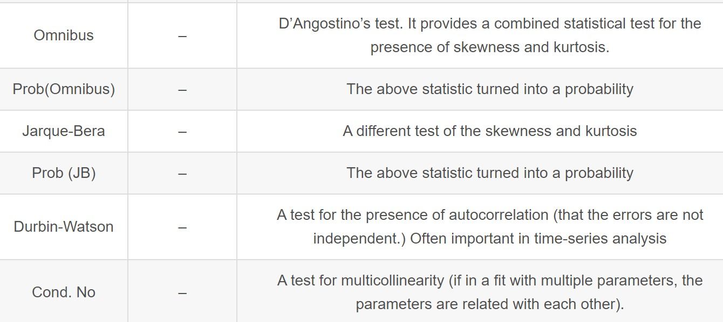
Omnibus使用偏斜和峰度作为测量值来描述残差分布的正态性。0表示完全正态
Prob（综合）是一种统计测试，用于测量残差正态分布的概率。1表示完全正态分布
Jarque Bera（JB）和Prob（JB）是使用偏度和峰度测量与Omnibus和Prob（Omnibus）相同值的替代方法。使用这些值来相互验证
Durbin Watson是对同质性的测量，或者是对我们数据中误差分布的测量。异方差意味着分布不均匀，例如，数据点越高，相对误差越大。理想的均方差将介于1和2之间
条件数是我们的模型相对于其所分析数据中变化大小的敏感性度量。高条件数强烈暗示了多重共线性。多重共线性一个术语，描述两个或多个相互密切相关的自变量，并通过冗余错误地影响我们的预测变量
Skew 倾斜是我们数据中对称性的度量，0表示完全对称。
Kurtosis 峰度测量数据的峰值，或其浓度在正态曲线中约为0。更高的峰度意味着更少的异常值。

Slide 13
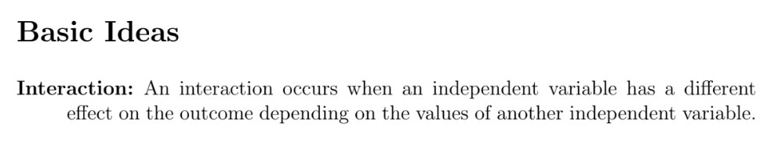
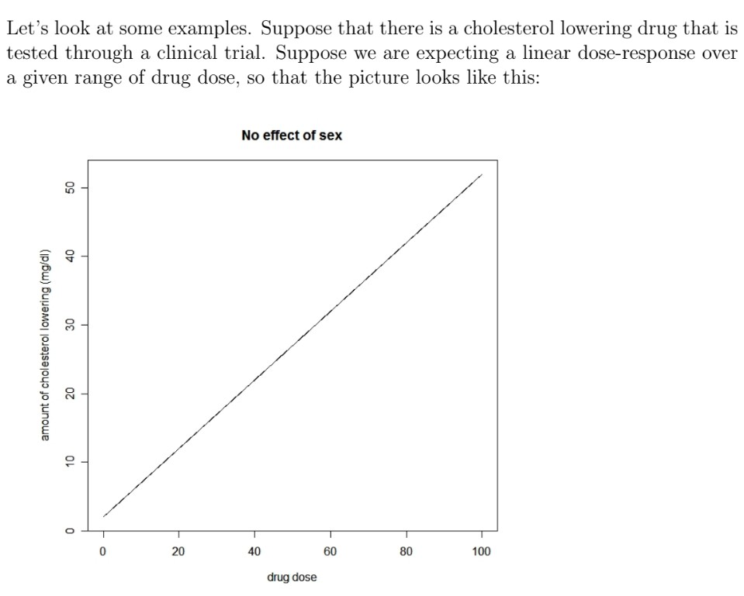
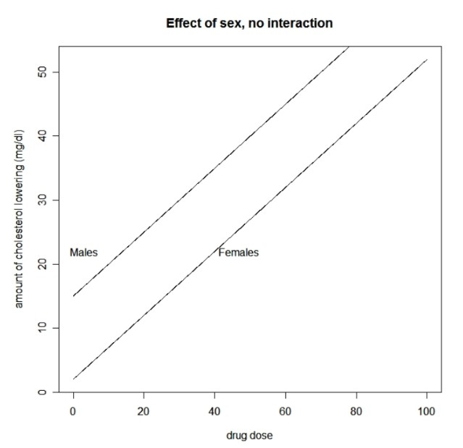
可能存在交互作用：某些自变量的值会影响其他自变量对因变量的影响

Slide 14
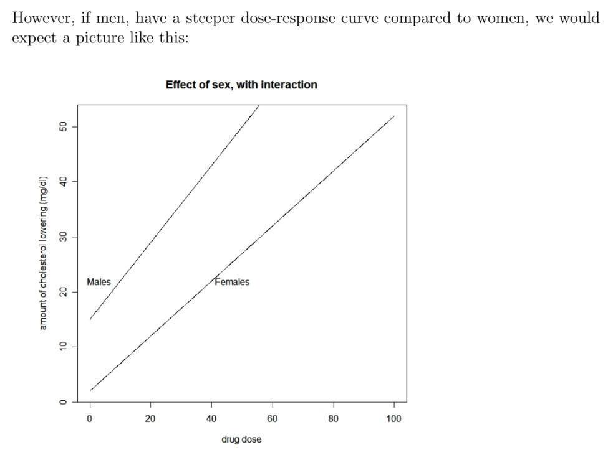
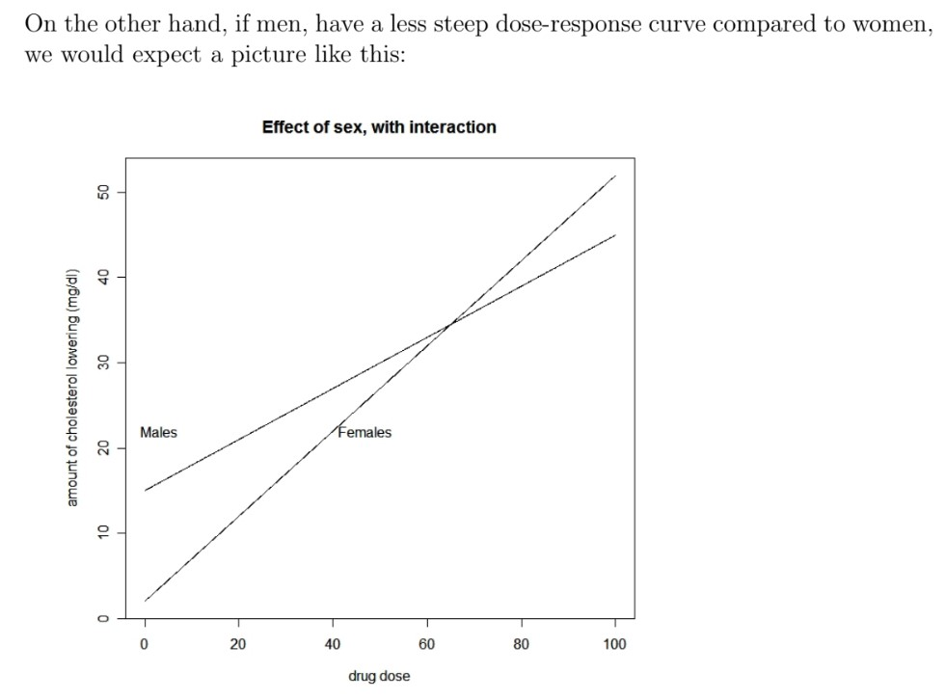

Slide 15
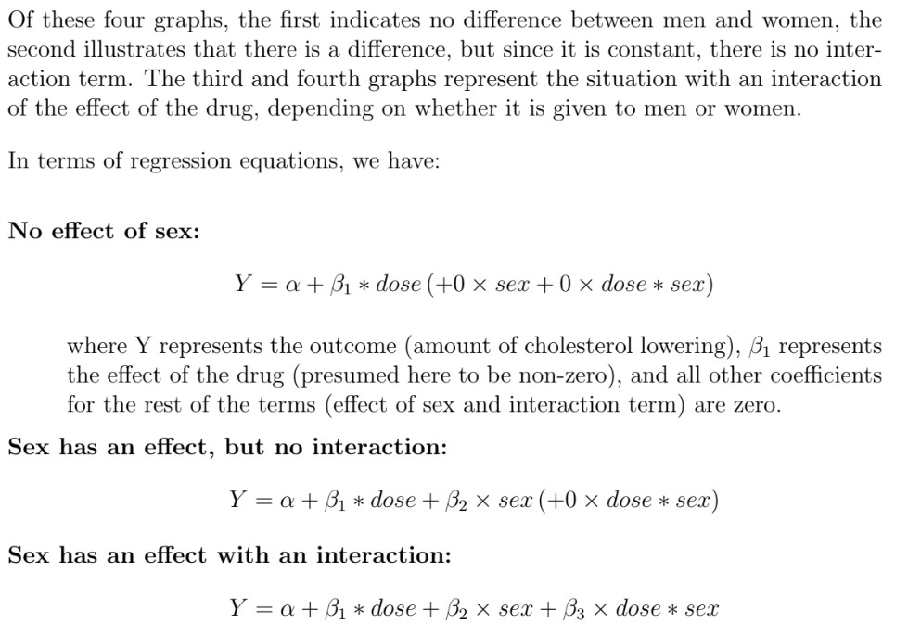

Slide 16
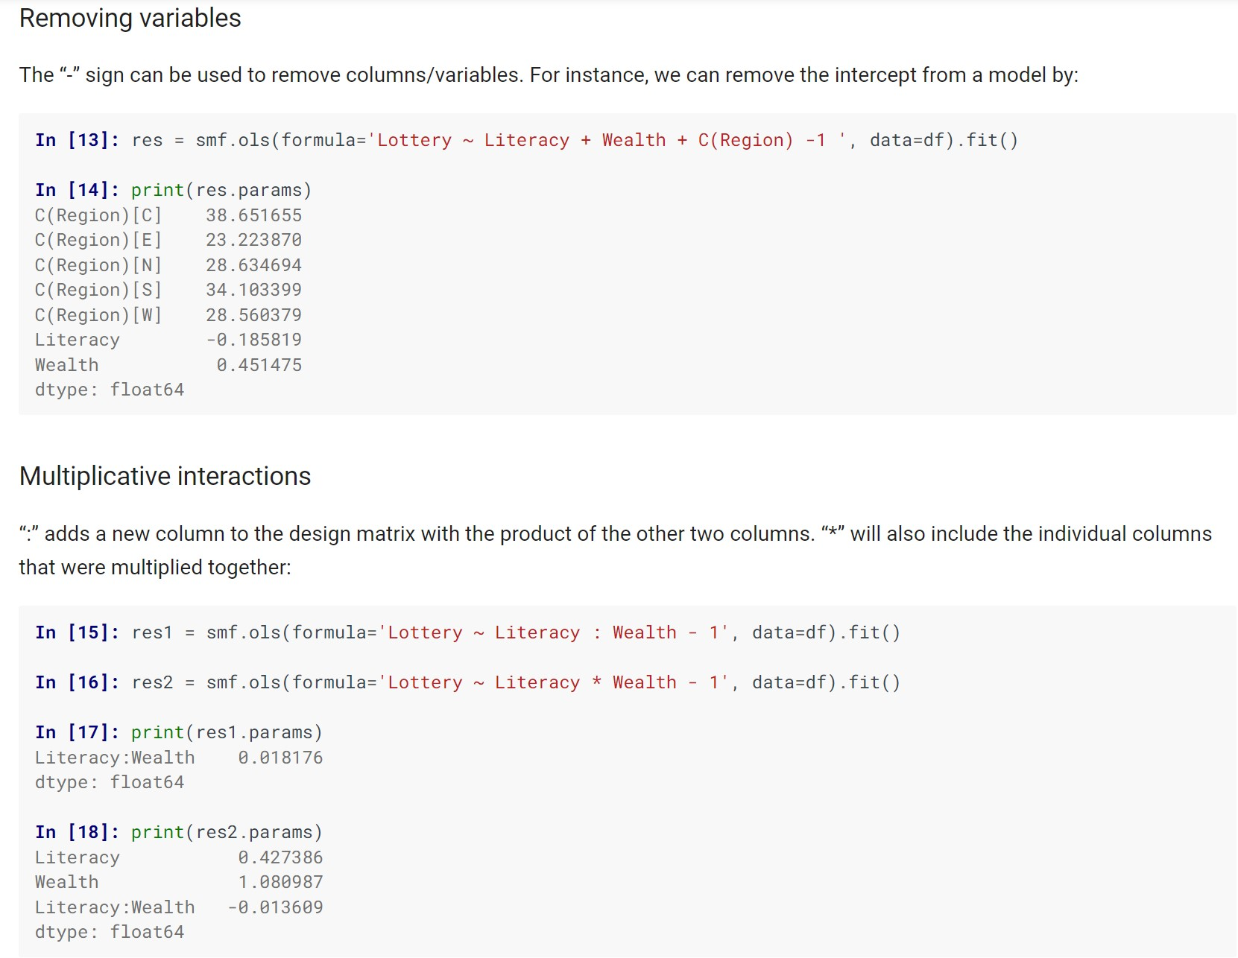

Slide 17
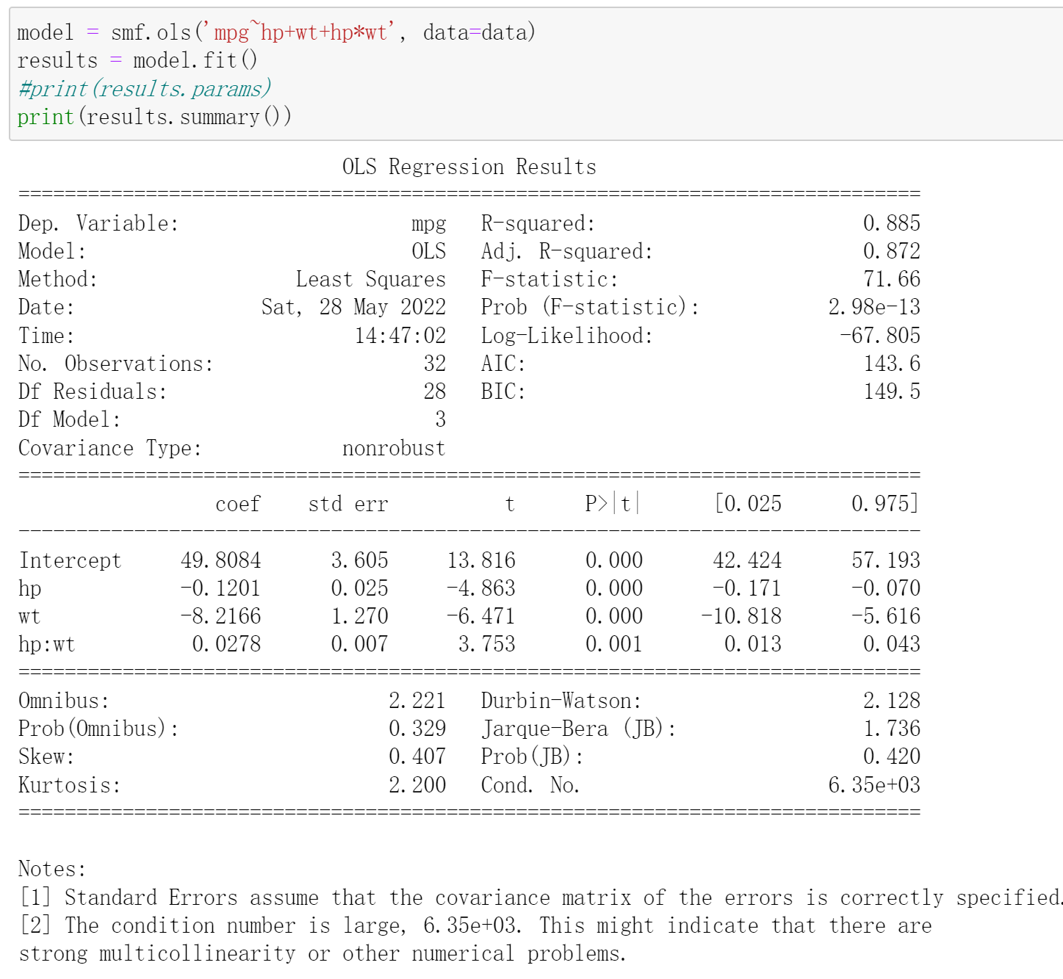
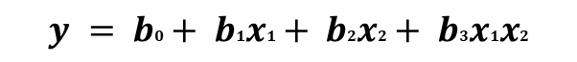
MLR模型中得交互作用（Interactions)
$$y = b0 + b1x1 + b2x2 + b3x1x2$$

Slide 18
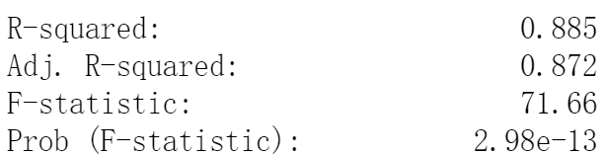
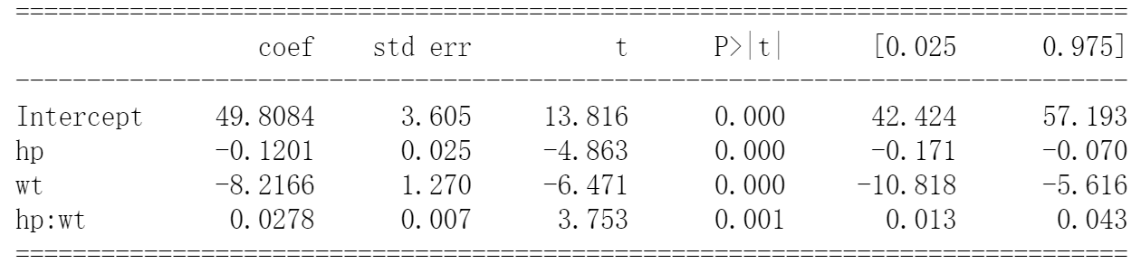
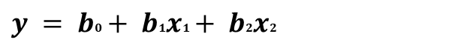
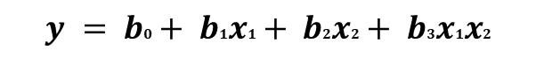
MLR分析结果的解释
模型总体：
回归系数：
没有交互作用：
$$y = b0 + b1x1 + b2x2$$
存在交互作用：
Interaction term
$$y = b0 + b1x1 + b2x2 + b3x1x2$$
系数的显著性：
模型用途：解释 or 预测

Slide 19
1.5 MLR结果的汇报
最好用表格, 比如smf.summary()
2. 如果用文字，建议报告汇报系数（b/系数t检验量和自由度，或置信区间) ，例如：
Social support significantly predicted depression scores（β = -.34, t(225) = 6.53, p < .001）
3. 汇报模型的R² 及模型的F值，p值也很常见
Social support also explained a significant proportion of variance in depression scores （R² = .12, F(1, 225) = 42.64, p < .001）.
4. 如果模型有显著的交互作用，主效应的解释要谨慎，因为主效应可能是交互作用引起的
5. 模型描述的变量间的关联性，避免把结果解释成因果性；
6. 大的R² 值不一定好的模型，同样小的R² 不一定是差的模型

Slide 20
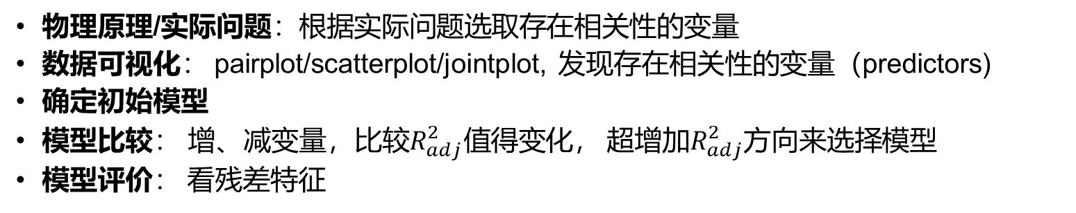
1.6 实际中得Model Selection (模型中的变量/因素选择方法)
物理原理/实际问题：根据实际问题选取存在相关性的变量
数据可视化： pairplot/scatterplot/jointplot, 发现存在相关性的变量（predictors)
确定初始模型
模型比较： 增、减变量，比较$R_{adj}^{2}值$得变化， 超增加$R_{adj}^{2}$方向来选择模型
模型评价： 看残差特征

Slide 21
Model selection for explanatory models
可解释性模型的模型选择

Slide 22
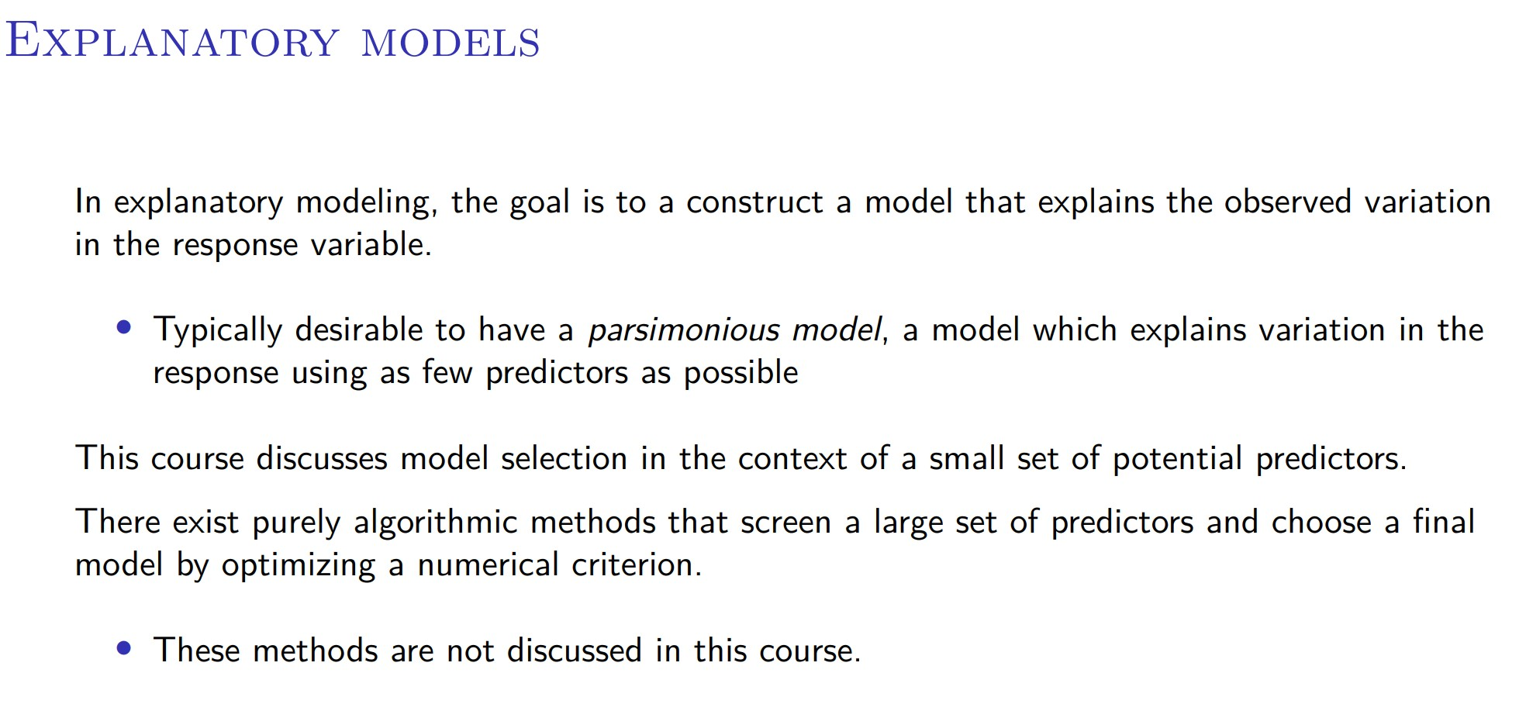

Slide 23
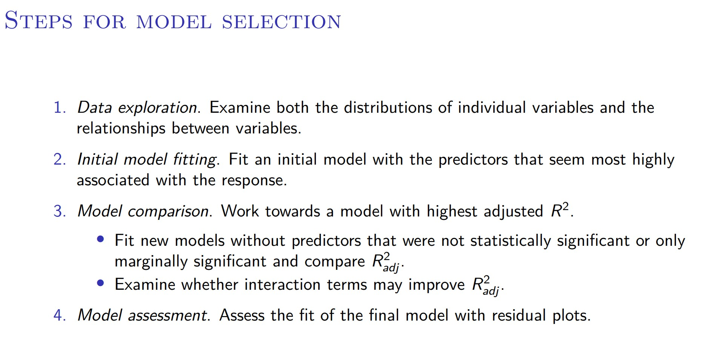

Slide 24
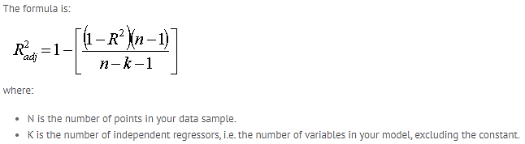
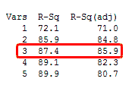
Adjusted R-squared (调整R方)
R-squared（值范围0-1）描述的输入变量对输出变量的解释程度。在单变量（一元）线性回归中，R-squared 越大，说明拟合程度越好。
R-squared 存在的问题：
问题1：你给一个模型每加一个新变量/预测因子，R方就会增加，即使新变量可能和模型没啥关系。 R方从不减少。因此，有时一个多变量的模型适合度看起来不错，可能仅仅因为比别人有更多变量而已。
问题2：如果一个模型有太多的预测项和高阶多项式，它就开始会对数据中的随机噪声进行建模。这种情况被称为过度拟合模型，它会产生误导性的高R平方值，并会降低预测能力。
需要 Adjusted R-squared：对增加一个不会改善模型效果的变量的模型进行惩罚（不是越多变量越好）
结论：如果单变量线性回归，则使用 R-squared 评估，多变量则使用 adjusted R-squared
单变量线性回归中，R-squared 和 adjusted R-squared 是一致的
如果增加更多无意义的变量，则 R-squared 和 adjusted R-squared 间的差距会越来越大，adjusted R-squared会下降。但是如果加入的特征值是显著的，则adjusted R-squared也会上升

Slide 25
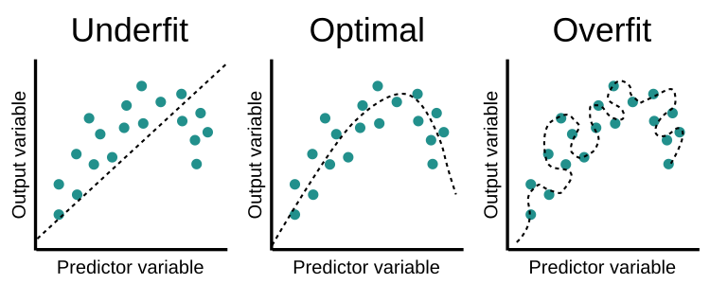
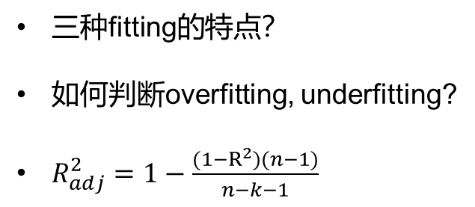
1.6C 欠拟合 和过拟合问题
三种fitting的特点？
如何判断overfitting, underfitting?
$R_{adj}^{2}=1−\frac{(1−R^{2})(n−1)}{n−k−1}$

Slide 26
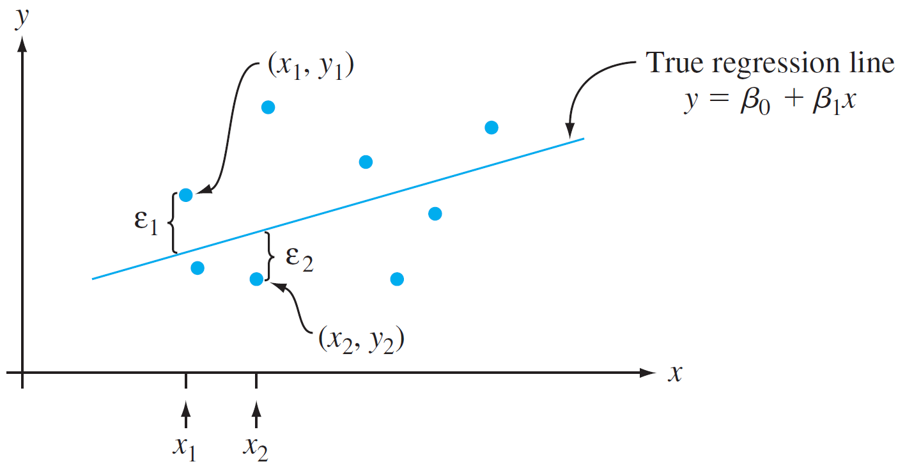

1.7 MLR 的假设条件
$$y = b0 + b1x$$
（系数）线性关系
观测值独立，在同一level上（no nested or multilevel structure)
因变量正态分布 （可用boxcox变换，stats.boxcox）
模型残差正态分布，方差齐性
自变量不存在共线性（multicollinearity)

Slide 27
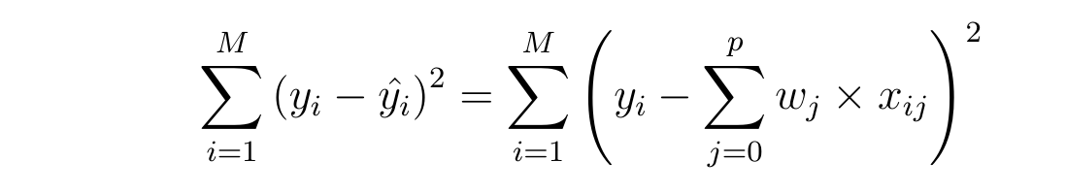
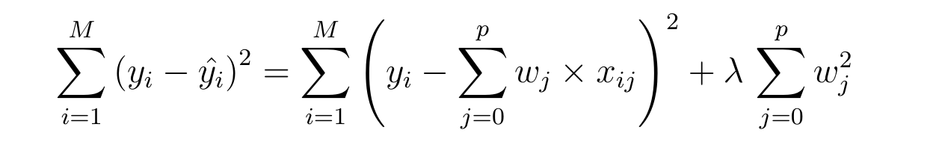
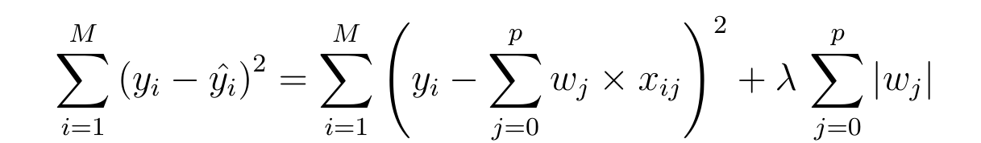
1.8 扩展（option)： OLS 的缺点- 对outlier值比较敏感
OLS
In cases of multilinearity, using Ridge and Lasso Regression for better predition.
Ridge
Lasso

Slide 28

谢谢，下周见！

